Slide 1
Kdo chrání životní prostředí? (2)
Právo životního prostředí, MUNI 2023

Slide 2
Veřejná správa
Státní správa:
ústřední,
regionální,
místní.
Samospráva:
územní,
zájmová.

Slide 3
Státní správa
= veřejná správa uskutečňovaná státem;
přímí vykonavatelé = státní orgány – správní úřady (vláda, ministerstva a jiné správní úřady, státní zastupitelství, veřejné sbory, hlava státu);
Státní moc slouží všem občanům a lze ji uplatňovat jen v případech, v mezích a způsoby, které stanoví zákon (článek 2 Ústavy).

Slide 4
Vykonavatelé veřejné správy
Přímí vykonavatelé = správní orgány a organizační jednotky – správní úřady:
vláda (články 67 – 78 Ústavy),
ministerstva a jiné správní úřady (čl. 79 Ústavy),
státní zastupitelství (čl. 80 Ústavy),
veřejné sbory – policie, hasiči…,
prezident republiky (čl. 54 – 66 Ústavy).
Nepřímí vykonavatelé = orgány samosprávy (čl. 105 Ústavy).

Slide 5
Územní orgány státní správy
státní správu vykonávají obce a kraje, ale i specializované „dekoncentrované“ územní orgány státní správy (nikdo přesně neví, kolik jich je…)
Příklady: krajská ředitelství policie, katastrální úřady, krajské veterinární správy, oblastní inspektoráty práce, OSSZ, GFŘ, OFŘ, FÚ (…)

Slide 6
Samospráva
souběžně se státní správou se podílí na realizaci veřejných záležitostí;
jedná se o výkon vymezených úkolů správy státu samostatnými veřejnoprávními subjekty (územními a zájmovými);
V ČR existuje tzv. smíšený model státní správy a samosprávy

Slide 7
Územní samospráva
ČR se člení na obce, které jsou základními územními samosprávnými celky, a kraje, které jsou vyššími územními samosprávnými celky (čl. 99 Ústavy).
Obce – specifika u statutárních měst, hl. m. Prahy, svazků obcí.
Kraje – specifika regionů soudržnosti (NUTS).

Slide 8
Smíšený model veřejné správy
Územní samosprávné celky (obce a kraje) vykonávají
1. tzv. samostatnou působnost (= samosprávu) a
2. tzv. přenesenou působnost (= státní správu).

Slide 9
Profesní a zájmová samospráva
zejména tzv. komory, společenstva. Definičními znaky profesní/zájmové samosprávy jsou:
rozpočtová nezávislost na státu (ale státní dozor), právní osobnost, personální základ jako zvláštní důvod členství, jednání i v obecném (veřejném) zájmu a výkon veřejné moci vůči určité skupině obyvatel.
Příklady: advokátní komora, lékařská komora.

Slide 10
Formy činnosti veřejné správy
Normativní správní akty;
Individuální správní akty;
Interní normativní akty;
Individuální služební akty (pokyny);
Opatření obecné povahy;
Veřejnoprávní smlouvy;
Faktické úkony s přímými právními důsledky.

Slide 11
Organizace ochrany ŽP
Vláda a ministerstva (MŽP, MZe, MMR, MK, MO, MZd, MinFin)
Česká inspekce ŽP
Agentura ochrany přírody a krajiny ČR a Správy národních parků
Stráže přírody/lesní stráže/rybářské stráže
Obce a kraje (…)

Slide 12
Spolková činnost
Občanská sdružení – zákon č. 83/1990 Sb., o sdružování občanů (do konce r. 2013)
Spolky – § 214 - § 302 zákona č. 89/2012 Sb., občanský zákoník (od r. 2014)
- zapisují se do spolkového rejstříku: www.justice.cz

Slide 13
Veřejný ochránce práv
Veřejný ochránce práv (ombudsman) působí podle zákona č. 349/1999 Sb., o veřejném ochránci práv, k ochraně osob před jednáním úřadů a dalších institucí, pokud je v rozporu s právem, neodpovídá principům demokratického právního státu a dobré správy, jakož i před jejich nečinností.
Působnost „ochránce“ se nevztahuje např. na Parlament, prezidenta a vládu, NKÚ, OČTŘ a soudy ani na obce/kraje při výkonu samosprávy.

Slide 14
Ombudsman
Moderní veřejná správa má být ovládána vnitřními „principy dobré správy“; lze je s nadsázkou připodobnit ke „svědomí“ institucí ☺
Principy uceleně formuloval ombudsman dr. Otakar Motejl ve formě „Desatera“ již v roce 2006. Tyto principy doplňují zákonné zásady, které uvozují správní řád přijatý v roce 2004.

Slide 15
Principy dobré správy (VOP, 2006)
1. soulad s právem
2. nestrannost
3. včasnost
4. předvídatelnost
5. přesvědčivost
6. přiměřenost
7. efektivnost
8. odpovědnost
9. otevřenost
10. vstřícnost

Slide 16
Jak se obracet na ombudsmana
Představení instituce VOP a její působnosti (www.ochrance.cz)

Slide 17
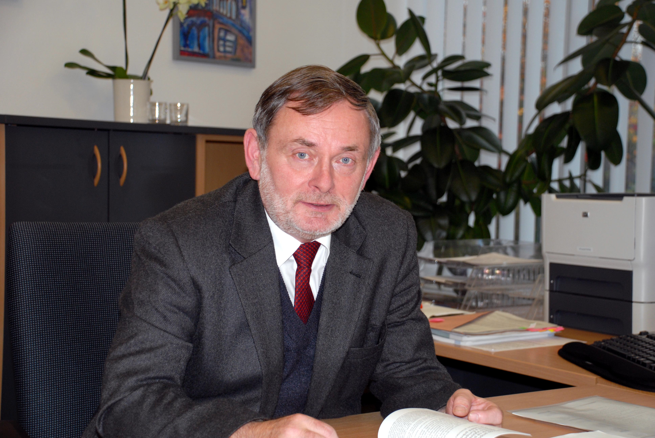
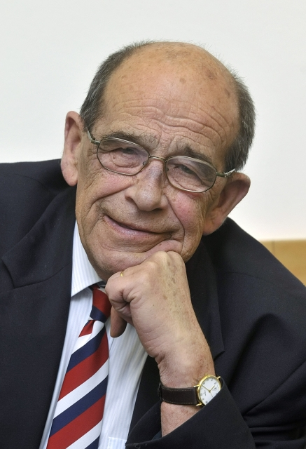
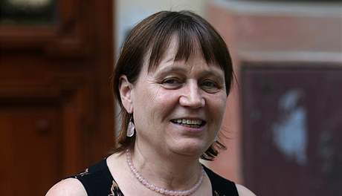
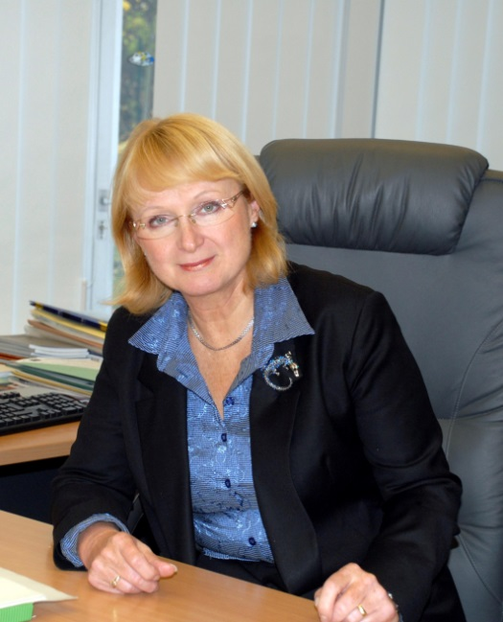
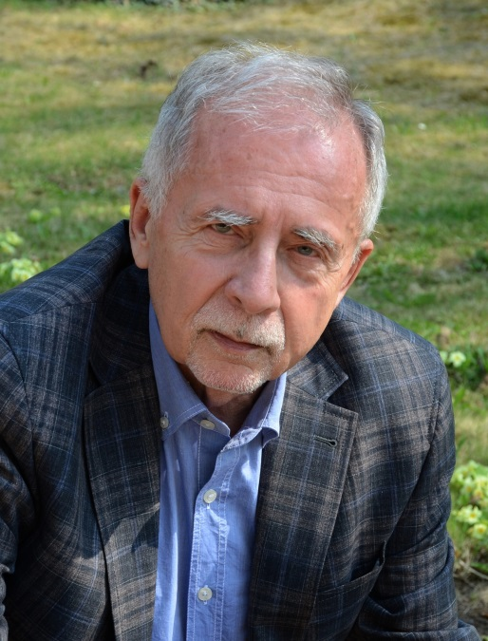
1
2
3
5
4

Slide 18
Působnost a činnost ochránce
Systematické návštěvy míst, kde se nalézají osoby omezené na svobodě (působnost od 1. ledna 2006)
Ochrana proti diskriminaci (působnost od 1. prosince 2009)
Sledování zajištění cizinců a výkonu správního vyhoštění (od 1. ledna 2012)
Ochránce sleduje naplňování mezinárodní smlouvy upravující práva osob se zdravotním postižením (od 1. ledna 2018)
Ochrana osob před jednáním úřadů a institucí jmenovaných v zákoně, pokud je toto jednání:
v rozporu s právem
neodpovídá principům demokratického právního státu a dobré správy
v případě nečinnosti

Slide 19
Životní prostředí – co to je?
Ovzduší, voda, horniny, půda, organismy, ekosystémy, energie …
Zákon č. 17/1992 Sb., o životním prostředí, § 2: „Vše, co vytváří přirozené podmínky existence organismů včetně člověka a je předpokladem jejich dalšího vývoje.“

Slide 20
Můžeme životní prostředí vlastnit?
Jako celek nikoliv
Předmětem vlastnictví mohou být pouze některé složky životního prostředí: půda, horniny, rostliny, živočichové (jen někteří)
Nelze vlastnit: ovzduší, povrchové a podzemní vody, zvěř …

Slide 21
Právo ŽP = ochranářské normy
Ústava, Listina základních práv a svobod
Mezinárodní smlouvy
Právo Evropské unie
Složkové zákony (př. o ochraně přírody a krajiny, vodní zákon, o ochraně ovzduší ..)
prováděcí předpisy a předpisy obcí a krajů

Slide 22
Zákon o životním prostředí
zákon č. 17/1992 Sb., o životním prostředí
- vymezuje základní pojmy
- stanovuje základní zásady ochrany životního prostředí
stanovuje povinnosti právnických a fyzických osob při ochraně a zlepšování stavu životního prostředí a při využívání přírodních zdrojů
Princip trvalé udržitelnosti

Slide 23
Zákon o ŽP – legální definice
životní prostředí
ekosystém
ekologická stabilita
únosné zatížení území
trvale udržitelný rozvoj
přírodní zdroje
znečišťování a poškozování životního prostředí
ochrana životního prostředí
ekologická újma

Slide 24
Zásady ochrany ŽP
přípustná míra znečištění území
ochrana práv
předběžná opatrnost
informovanost a osvěta
prevence
odpovědnost původce
+
účast veřejnosti – Aarhuská úmluva, další předpisy

